Slide 1
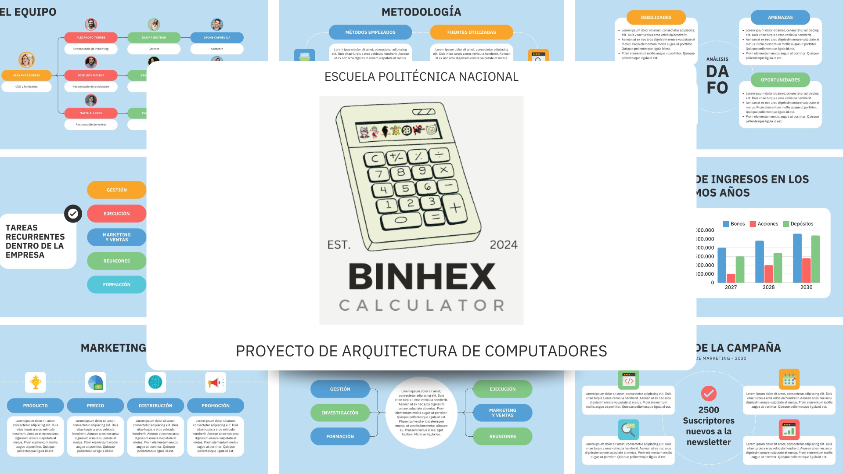

Slide 2
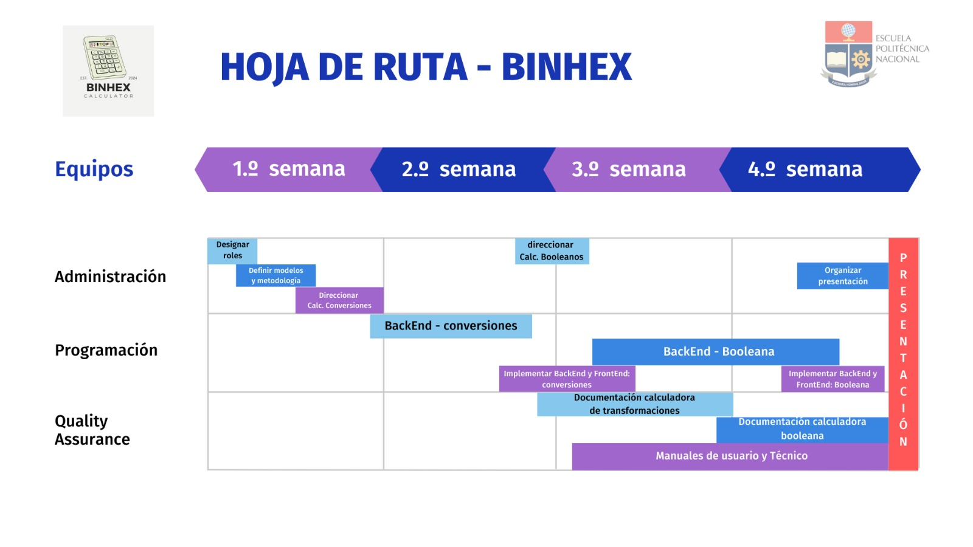

Slide 3
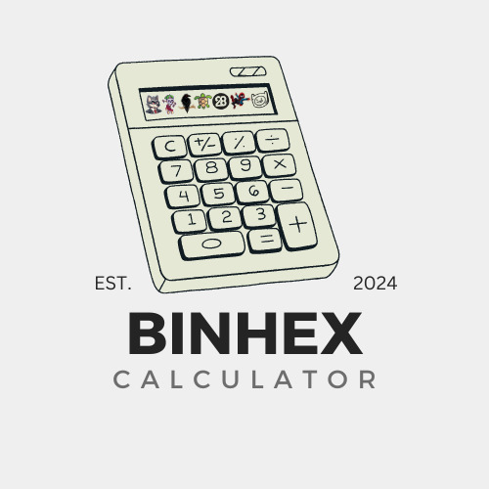
Introducción a la calculadora de conversión de números
Descubre cómo utilizar nuestra potente calculadora de conversión de números, que te permite transformar fácilmente entre sistemas binario, decimal y hexadecimal. Aprenderás los fundamentos de estos formatos numéricos y cómo aplicarlos de manera práctica.

Slide 4



Fundamentos de los sistemas numéricos binario, decimal y hexadecimal
Sistema Binario
Sistema Decimal
Sistema Hexadecimal
El sistema binario utiliza solo dos dígitos, 0 y 1, para representar toda la información digital. Es la base del funcionamiento de computadoras y dispositivos electrónicos.
El sistema decimal, también conocido como base 10, es el sistema numérico más utilizado en la vida cotidiana. Emplea los dígitos del 0 al 9 para representar cantidades.
El sistema hexadecimal usa 16 dígitos, del 0 al 9 y de la A a la F, para representar valores. Es muy útil en la programación y la informática.

Slide 5
Conversión de binario a decimal
Representación binaria
1
Los números binarios se componen de 0 y 1.
Posición de los dígitos
2
Cada posición representa una potencia de 2.
Cálculo de valor
3
Se multiplica cada dígito por su potencia correspondiente.
Para convertir un número binario a decimal, se identifican los dígitos 1 en el número binario y se multiplican por la potencia de 2 correspondiente a su posición. Luego, se suman todos los resultados para obtener el valor decimal equivalente.

Slide 6



Conversión de binario a hexadecimal
Dividir binario en grupos de 4 bits
1
Divida el número binario en grupos de 4 bits, comenzando desde el bit menos significativo.
Convertir cada grupo a hexadecimal
2
Reemplace cada grupo de 4 bits por su equivalente en hexadecimal.
Obtener el número hexadecimal final
3
Concatene todos los dígitos hexadecimales para obtener el número hexadecimal equivalente.
La conversión de un número binario a su representación hexadecimal es un proceso sencillo que implica agrupar los bits en grupos de 4 y luego reemplazarlos por su correspondiente dígito hexadecimal. Este método permite representar de manera compacta grandes cantidades de datos binarios.

Slide 7
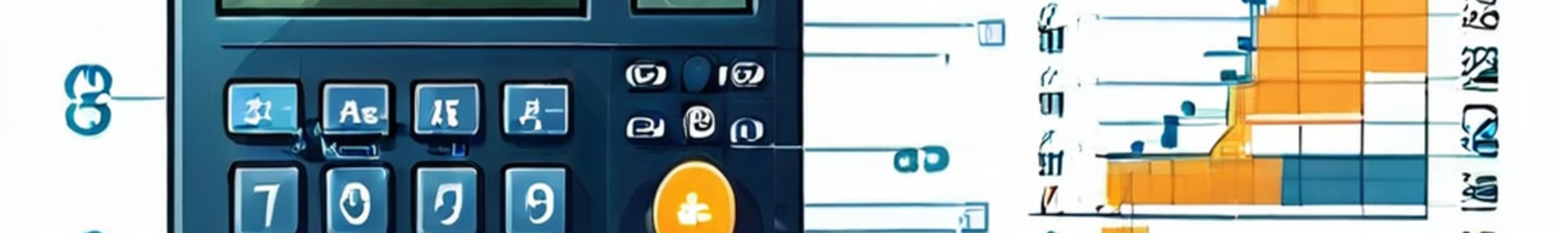



Conversión de decimal a binario
1. Identificar el número decimal
El primer paso es tener claro el número decimal que se desea convertir a binario.
2. Dividir por 2
Divide el número decimal repetidamente por 2, anotando el residuo de cada división.
3. Escribir los residuos
Escribe los residuos en orden inverso, empezando por el último. Esto dará el número binario equivalente.

Slide 8
Conversión de hexadecimal a binario
Paso 1: Entender el sistema hexadecimal
1
El sistema hexadecimal utiliza 16 símbolos: los dígitos del 0 al 9 y las letras de la A a la F. Cada dígito hexadecimal representa un conjunto de 4 bits binarios.
2
Paso 2: Convertir cada dígito hexadecimal
Para convertir un número hexadecimal a binario, se convierte cada dígito hexadecimal por separado a su equivalente binario de 4 bits.
Paso 3: Ensamblar los bits
3
Finalmente, se concatenan todos los bits binarios obtenidos para formar el número binario equivalente al número hexadecimal original.

Slide 9

Formato de 8 bits para representación de números
El formato de 8 bits es una manera común de representar números enteros de forma digital. Cada bit en este formato puede tener un valor de 0 o 1, lo que permite expresar números desde 0 hasta 255 (2^8 - 1) en un espacio de memoria muy compacto.
Este formato es ampliamente utilizado en sistemas informáticos y electrónicos debido a su simplicidad y eficiencia. Permite codificar una gran variedad de valores numéricos con un mínimo de espacio y recursos.

Slide 10
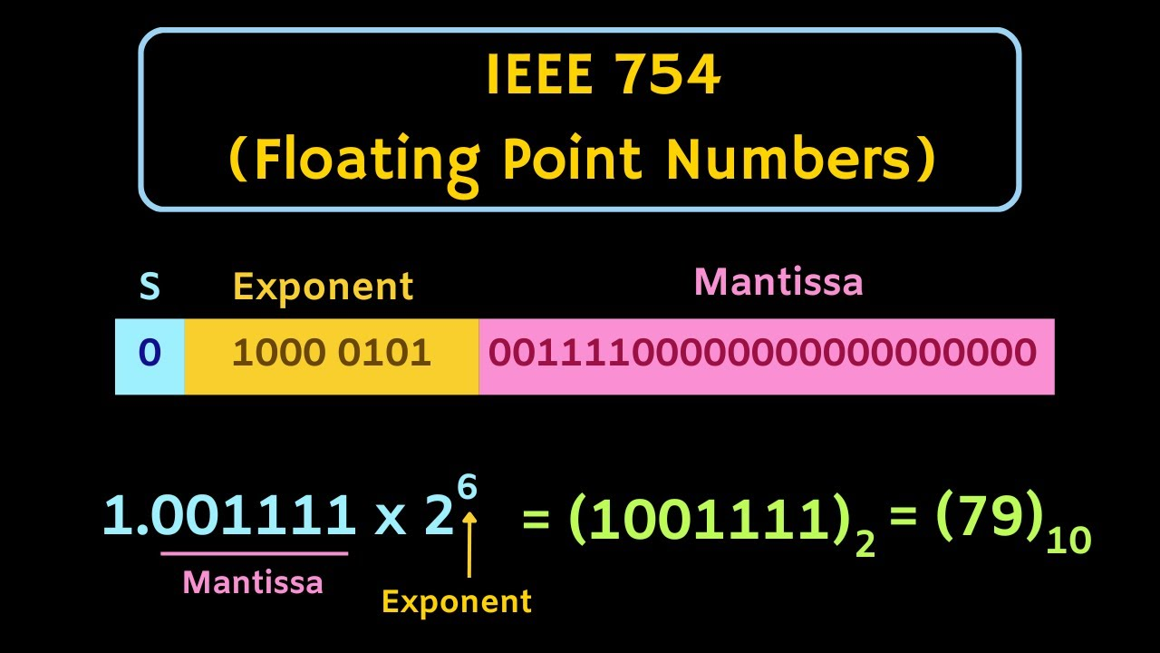
Formato IEEE754 para representación de números de coma flotante
El formato IEEE754 es el estándar internacional más utilizado para la representación de números de coma flotante. Permite codificar de manera eficiente y precisa todo el rango de valores numéricos, desde números muy pequeños hasta muy grandes, incluyendo valores positivos y negativos.
Este formato divide el número en tres partes principales: signo, exponente y mantisa. Esto permite una gran flexibilidad y precisión en la representación de los valores, adaptándose a las necesidades de cálculos científicos y de ingeniería.

Slide 11
Introducción a la Calculadora Booleana
Conoce los fundamentos de una poderosa herramienta para simplificar expresiones booleanas utilizando árboles, pilas y listas.

Slide 12
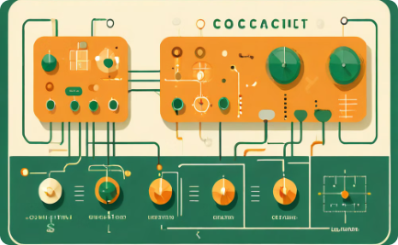


Conceptos básicos del Álgebra de Boole
Operaciones Lógicas
Representación Gráfica
Tablas de Verdad
AND, OR y NOT como operaciones fundamentales
Diagramas de Venn para visualizar operaciones lógicas
Tablas que muestran los resultados de las operaciones

Slide 13
Propiedades fundamentales del Álgebra de Boole
Conmutatividad
Asociatividad
Las operaciones AND y OR son conmutativas, A + B = B + A y A · B = B · A.
Las operaciones AND y OR son asociativas, (A + B) + C = A + (B + C) y (A · B) · C = A · (B · C).
Distributividad
Complemento
La operación AND es distributiva sobre la operación OR, A · (B + C) = (A · B) + (A · C).
Cada valor booleano tiene un complemento único, A + Ā = 1 y A · Ā = 0.

Slide 14
Construcción del Árbol Sintáctico
Análisis Léxico
1
Descomposición de la expresión en tokens
Análisis Sintáctico
2
Creación del Árbol Sintáctico
Simplificación
3
Aplicación de reglas del Álgebra de Boole
La construcción del árbol sintáctico es un paso fundamental en el proceso de simplificación de expresiones booleanas. Primero, se lleva a cabo un análisis léxico para descomponer la expresión en tokens individuales. Luego, se construye el árbol sintáctico que representa la estructura de la expresión. Finalmente, se aplican las propiedades del Álgebra de Boole para simplificar la expresión de forma efectiva.

Slide 15
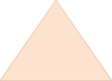
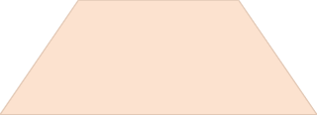
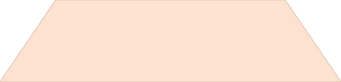
Implementación de la Pila y la Cola
Pila
1
Estructura de datos LIFO
2
Operaciones
Apilar, desapilar, ver tope
3
Implementación
Arreglo o lista enlazada
La pila es una estructura de datos fundamental en la implementación de la calculadora booleana, ya que nos permite mantener el orden correcto de las operaciones durante la construcción del árbol sintáctico. La pila sigue el principio LIFO (Last In, First Out) y nos permite apilar, desapilar y consultar el elemento en el tope de la pila.
Cola
1
Estructura de datos FIFO
2
Operaciones
Encolar, desencolar, ver frente
3
Implementación
Arreglo o lista enlazada
La cola, por otro lado, es utilizada para recorrer el árbol sintáctico y aplicar las reglas de simplificación de forma ordenada. La cola sigue el principio FIFO (First In, First Out) y nos permite encolar, desencolar y consultar el elemento al frente de la cola.

Slide 16
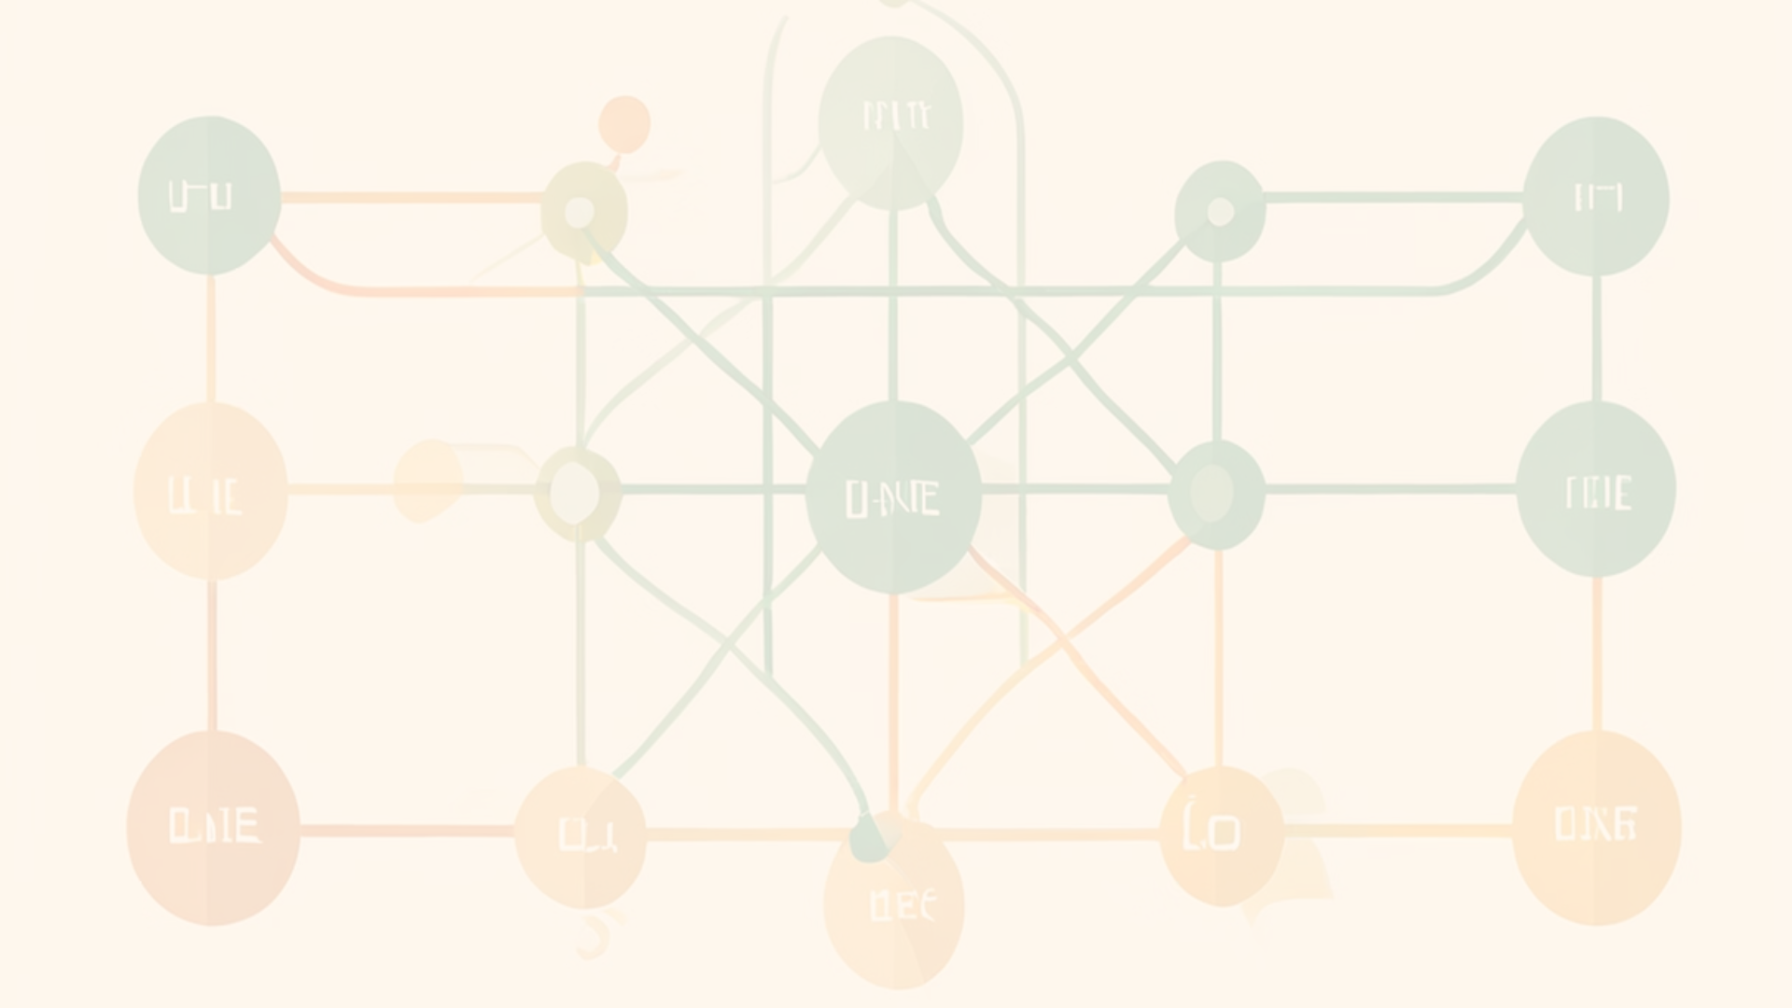
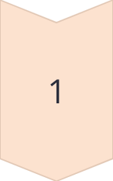
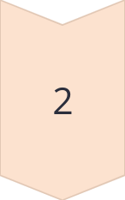
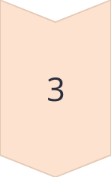
Diseño de las Listas Enlazadas
Nodos y Punteros
Cada elemento de la lista se almacena en un nodo que contiene el valor y un puntero al siguiente nodo.
Estructura Dinámica
Las listas enlazadas permiten un tamaño variable, a diferencia de los arreglos fijos.
Operaciones Básicas
Inserción, eliminación y búsqueda de elementos de manera eficiente.

Slide 17

Algoritmo de Simplificación de Expresiones Booleanas
Construcción del Árbol Sintáctico
1
Representar la expresión booleana como un árbol jerárquico
2
Aplicación de las Propiedades del Álgebra de Boole
Simplificar el árbol mediante las leyes conmutativa, asociativa y distributiva
Recorrido del Árbol Simplificado
3
Generar la expresión booleana simplificada a partir del árbol modificado

